Slide 1
Використання розчинників у побуті
Підготували учениці 11-Б класу Гайдичук Ангеліна Белова Катерина

Slide 2
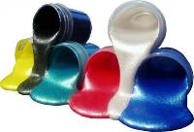
Що таке розчинники?
Розчинники – рідини, які застосовують для розчинення різних речовин, здебільшого твердих.
Розчинники
неорганічні
органічні
Наприклад, вода.
Бензин, гас, толуол, ксилол, ацетон, етиламін, і т.д.

Slide 3
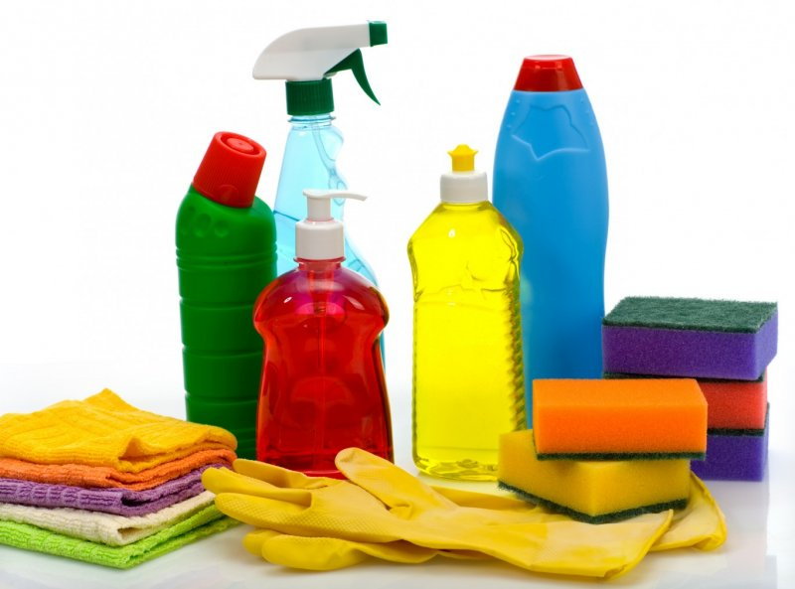
Органічні розчинники
Вуглеводні – петролейний ефір, уайт-спірит, бензин, гас, толуол, ксилол, пропан, гексан й інші;
Спирти – ізопропіловий, аліловий, метиловий, етиловий тощо;
Аміни – диметиламін, етиламін, анілін;
Кетони – ацетон, метилетилкетон тощо;
Хлорорганічні сполуки – дихлоретан, хлороформ, тетрахлоретан;
Сполуки, що містять Нітроген –
нітрометан, нітробензен тощо.
Естери – метилацетат, етилацетат, амілацетат, бутилацетат.

Slide 4
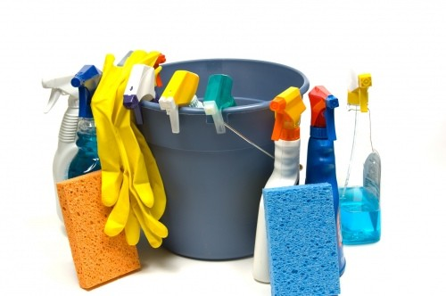
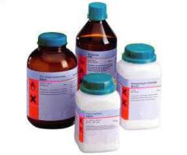
Вплив на середовище, організми
Більшість розчинників належать до летких наркотичних речовин, які є токсичними для довкілля і живих організмів.
Хімічні розчинники належать до основних забруднювачів оточуючого середовища за даними міжнародних експертів.

Slide 5
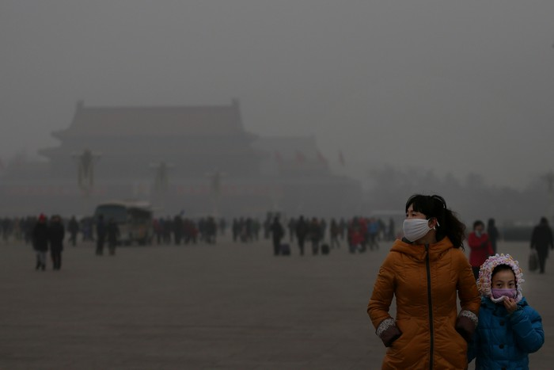
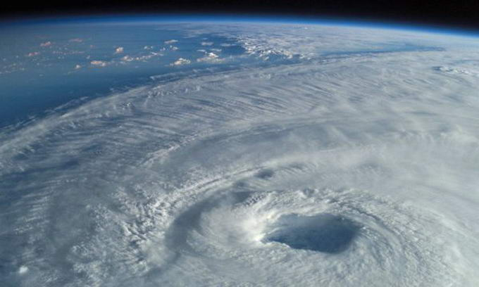
Компоненти розчинників спричиняють:
Смог, озонові діри, парниковий ефект, кислотні осади, потепління клімату.

Slide 6
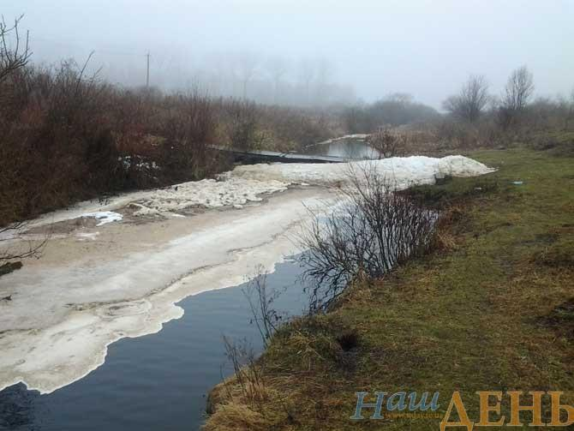
При потраплянні у водойми:
Закислення водойм, забруднення важкими металами.

Slide 7
Вплив на організм:
Розчинники добре розчиняють жири і тому порушують роботу всіх клітин центральної нервової системи.
При вдиханні парів ЛНР людина відчуває сп'яніння.
При вдиханні розчинники потрапляють в легені, а звідти крізь тонкі стінки альвеол - в кров. Речовини поглинаються кров'ю і з її потоком швидко потрапляють в мозок.
Багато ЛНР лише через кілька днів повністю виводяться з організму. В деяких випадках продукти розщеплення (метаболіти) ще більш небезпечні, ніж сама речовина.

Slide 8
Перша допомога при отруєнні:
Отруєння компонентами розчинників( або парами) схоже на алкогольне отруєння.
Допомога: Вивести потерпілого на свіже повітря. При непритомності давати вдихати нашатирний спирт. Спокій. Гарячий чай, кава. Викликати швидку допомогу.
Важкі випадки отруєння: промивання шлунка, рясне пиття. Слизові відвари. Всередину дають активоване вугілля, шматочки льоду. Виклик швидкої допомоги.

Slide 9
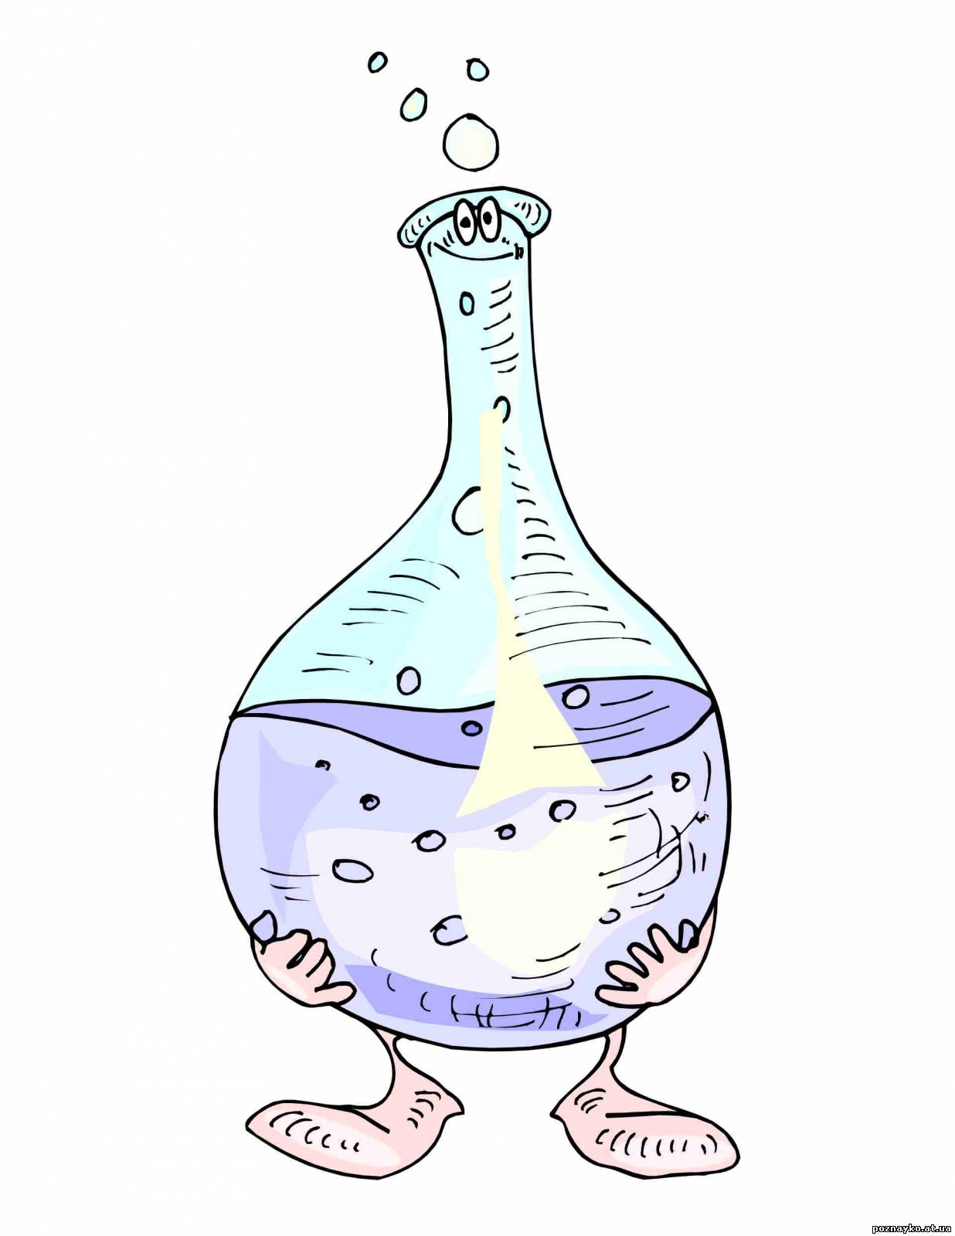
Джерела інформації:
http://medbib.in.ua/otravleniya-sredstvami-byitovoy.html
http://bibliograph.com.ua/420/51.htm
http://www.ukrreferat.com/index.php?referat=26432
http://narcotics.su/ua/lnv.html

